Slide 1
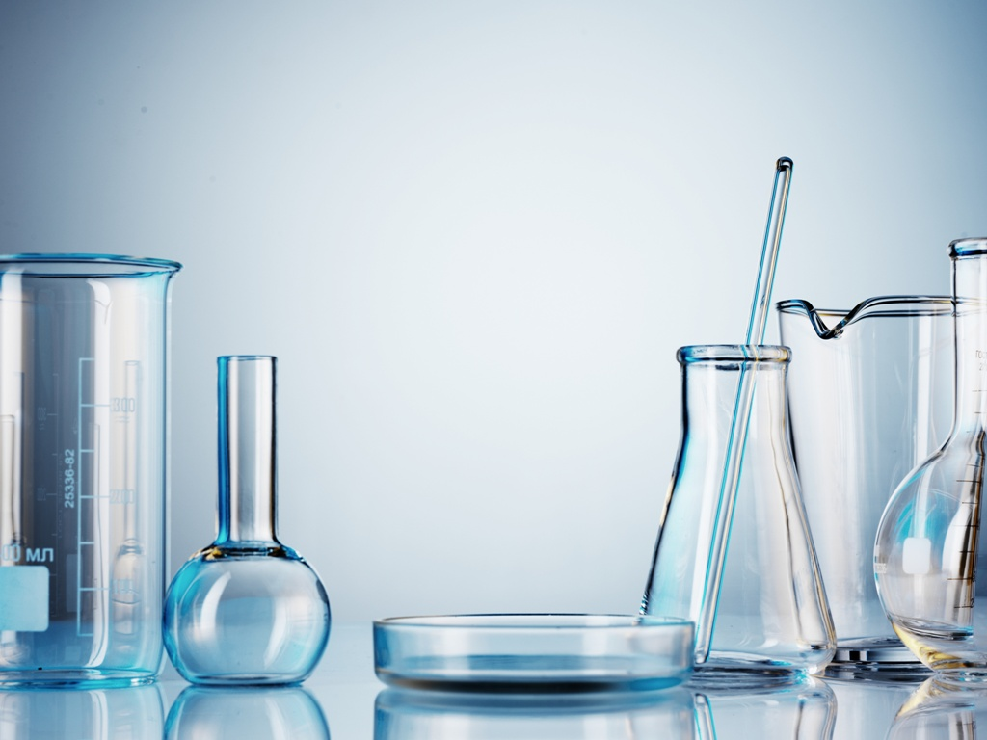
Synteza wybranych pochodnych BENZOSILOKSABOROLI – receptorów związków aktywnych biologicznie
Justyna Łosiewicz
V LO im. Ks. Józefa Poniatowskiego w Warszawie
Opiekun: dr hab. inż. Sergiusz Luliński

Slide 2
CEL PROJEKTU
Projekt miał na celu zsyntezowanie wybranych pochodnych benzosiloksaborolu z różnymi podstawnikami jak –CHO czy –F. Związki te wykazują aktywność biologiczną – mają działanie przeciwbakteryjne oraz przeciwgrzybicze.

Slide 3
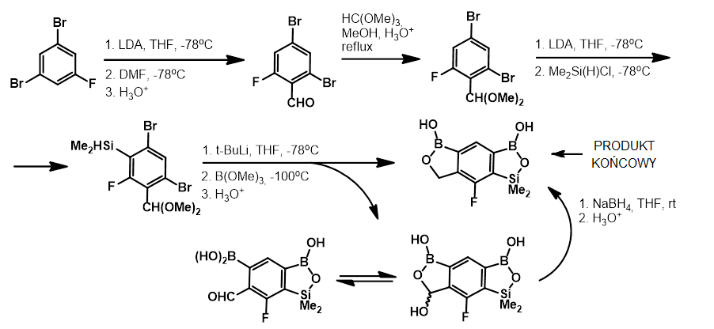
ZWIĄZEK I

Slide 4
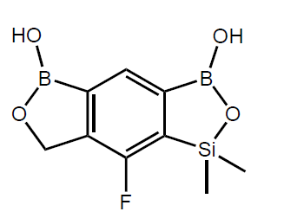
Właściwości związku I:
Zakres temperatury topnienia 161-165$°C$
pKa1 = 6,3 pKa2 = 8,635

Slide 5
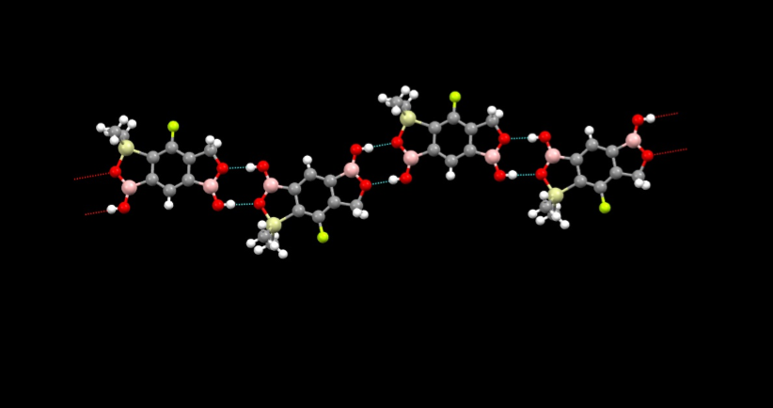
STRUKTURA KRYSTALICZNA

Slide 6
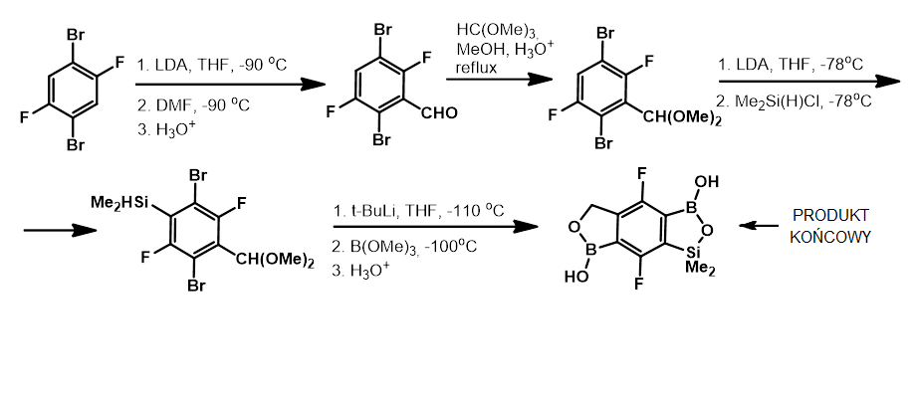
ZWIĄZEK II

Slide 7
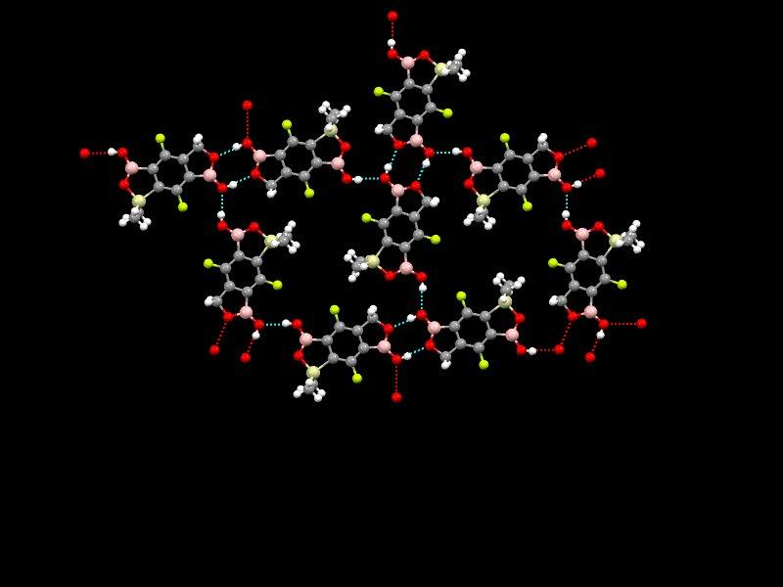
STRUKTURA KRYSTALICZNA

Slide 8
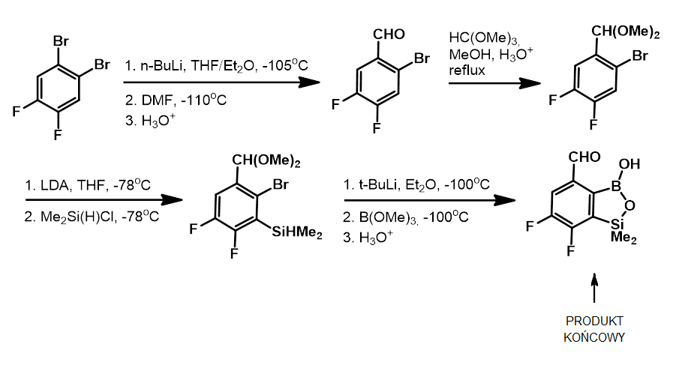
ZWIĄZEK III

Slide 9
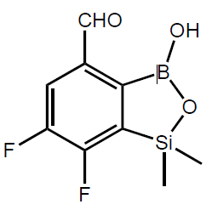
Właściwości związku III:
Temperatura topnienia 154$°$C
pKa = 5,2

Slide 10
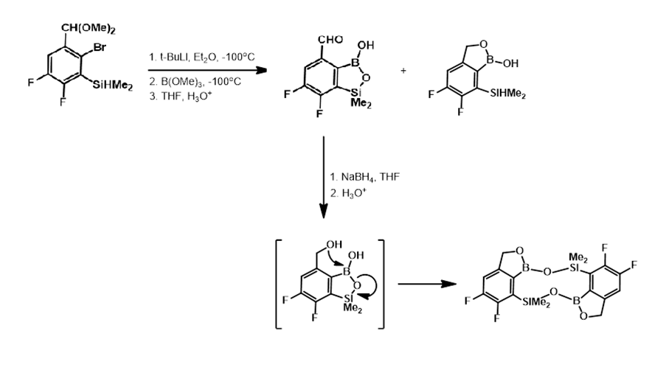
Reakcja z innym rozpuszczalnikiem (THF)

Slide 11
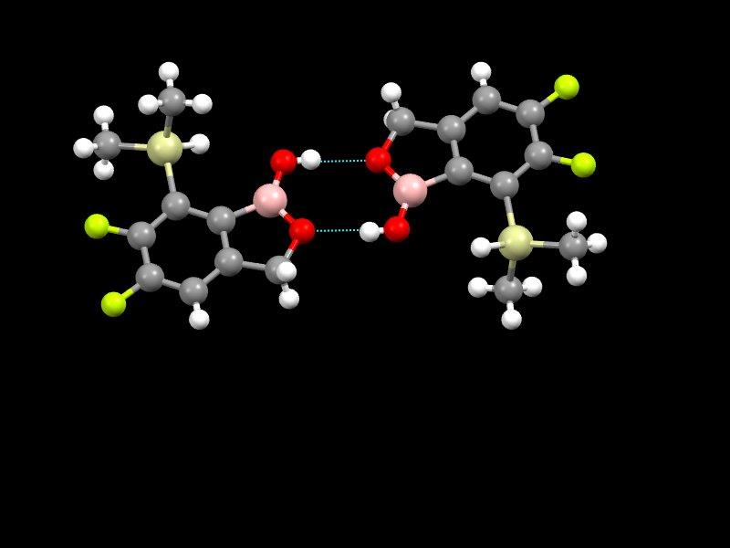
STRUKTURA KRYSTALICZNA

Slide 12
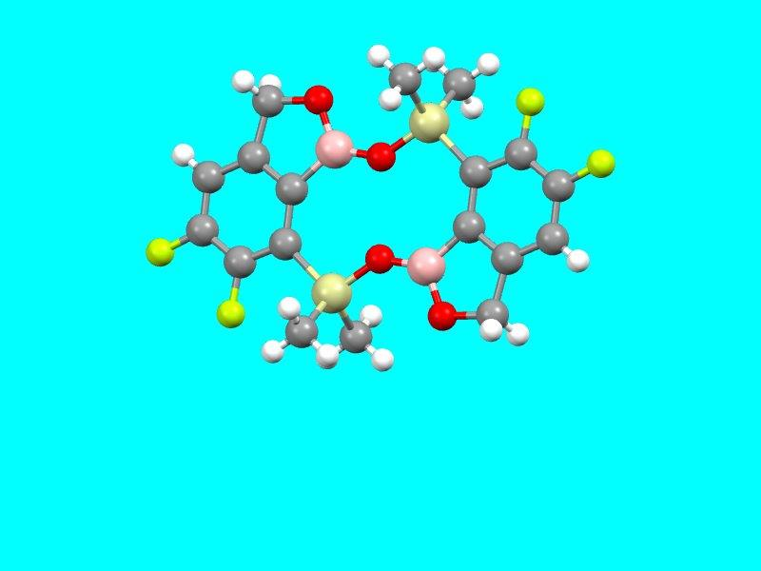
STRUKTURA KRYSTALICZNA

Slide 13
Drobnoustrój | (Strefa zahamowania wzrostu [mm])
 | Badane substancje
 | I | III
Gram(+) bakterie
S. aureus ATCC 6538P | 20 | 21
S. epidermidis ATCC 12228 | 34 | 28
B. subtilis ATCC 6633 | 29 | 18
E.faecalis ATCC 29212 | 18 | -
E.faecium ATCC 6057 | 16 | -
Gram(-) bakterie
S. maltophilia ATCC 13637 | 14 | -
B.bronchiseptica ATCC 4617 | 13 | -
Grzyby
C. albicans ATCC 90028 | - | 11
C. tropicalis IBA 171 | - | 11
C. guilliermondii IBA 155 | - | 12
S. cerevisiae ATCC 9763 | - | 13
WYNIKI BADAŃ BIOLOGICZNYCH
Tab. Aktywność przeciwdrobnoustrojowa nowych związków oznaczona metodą krążkowo-dyfuzyjną.
- brak strefy zahamowania wzrostu drobnoustroju co oznacza brak aktywności danego związku wobec testowego szczepu

Slide 14
BIBLIOGRAFIA
„Boronic-group-assisted hydrosilylation of the formyl and cyano groups: synthesis and transformations of functionalized benzosiloxaboroles”
– artykuł w przygotowaniu; autorzy: Maja Czub, Krzysztof Durka, Sergiusz Luliński, Justyna Łosiewicz, Janusz Serwatowski, Mateusz Urban, Krzysztof Woźniak

